Slide 1


Slide 2







Slide 3
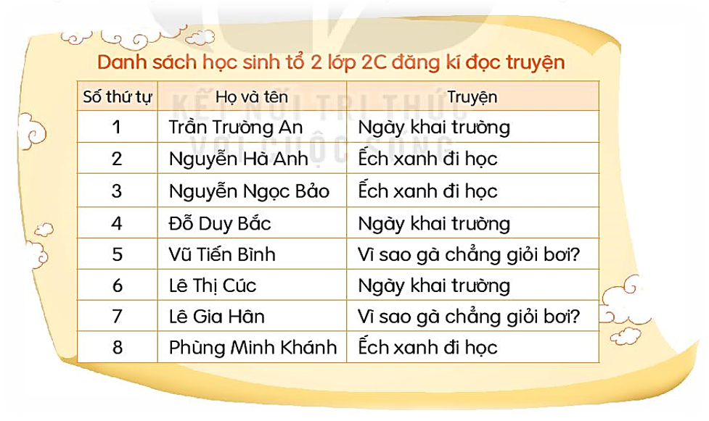




Học tiếp
Notes:
GIÁO VIÊN BẤM CHUỘT VÀO CÁC MẢNH GHÉP ĐỂ ĐƯỢC DẪN ĐẾN CÂU HỎI TƯƠNG ỨNG
SAU KHI MẢNH GHÉP ĐƯỢC LẬT MỞ, GV NHẤP CHUỘT MỘT LẦN -> NHẤP VÀO BIỂU TƯỢNG MŨI TÊN NHẤP NHÁY

Slide 4


Tiết trước các em học bài gì nhỉ?
Cái trống trường em

Slide 5
Bài cái trống trường em viết về mùa gì?
Mùa hè

Slide 6
Tiếng trống kêu như thế nào?
Tùng!Tùng !Tùng !Tùng

Slide 7
Em thích được khen về điều gì?

Slide 8
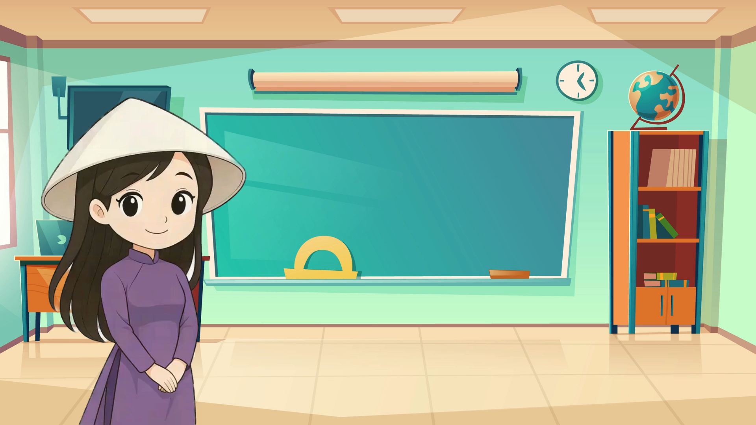

Slide 9




Thứ… ngày… tháng… năm…
Tiếng Việt

Slide 10







Yêu cầu cần đạt
Đọc đúng các từ khó, đọc rõ ràng danh sách học sinh
1
Biết cách đọc các cột theo hàng ngang từ trái qua phải
2
Biết sắp xếp danh sách học sinh theo bảng chữ cái.
3

Slide 11


01

Slide 12



Đọc mẫu
TAY
DÒ
TAI NGHE
MẮT DÕI

Slide 13


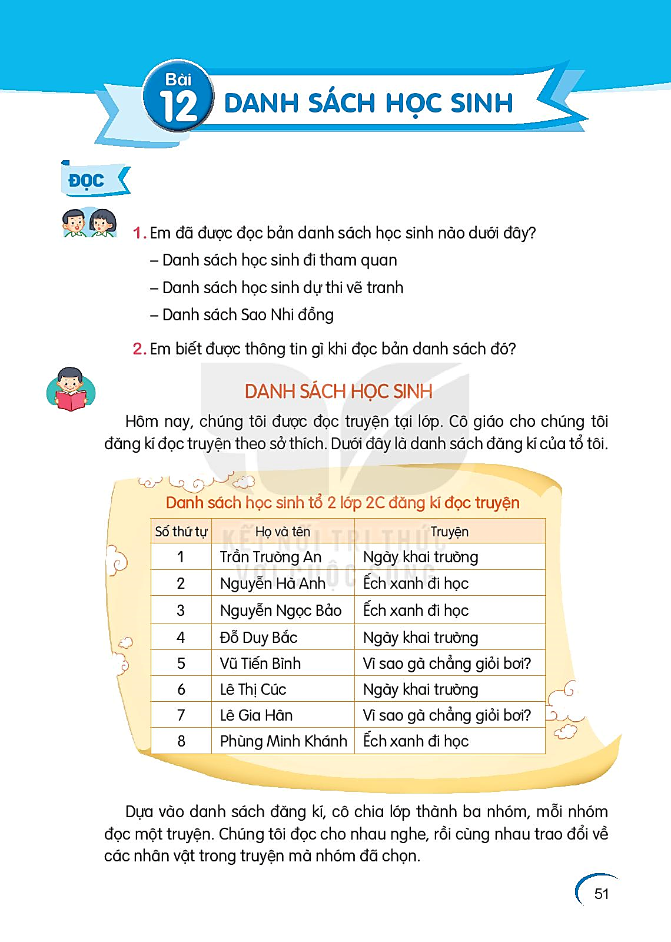
Danh sách học sinh
Hôm nay chúng tôi được đọc truyện tại lớp. Cô giáo cho chúng tôi đăng kí đọc truyện theo sở thích. Dưới đây là danh sách đăng kí của tổ tôi.
Dựa vào danh sách đăng kí, cô chia lớp thành ba nhóm, mỗi nhóm đọc một truyện. Chúng tôi đọc cho nhau nghe, rồi cùng nhau trao đổi về các nhận vật trong truyện mà nhóm đã chọn.

Slide 14



Danh sách học sinh
Hôm nay chúng tôi được đọc truyện tại lớp. Cô giáo cho chúng tôi đăng kí đọc truyện theo sở thích. Dưới đây là danh sách đăng kí của tổ tôi.
Dựa vào danh sách đăng kí, cô chia lớp thành ba nhóm, mỗi nhóm đọc một truyện. Chúng tôi đọc cho nhau nghe, rồi cùng nhau trao đổi về các nhận vật trong truyện mà nhóm đã chọn.
Bài gồm có mấy đoạn?
Đọc nối tiếp đoạn

Slide 15





Luyện đọc từ khó
đọc truyện
sở thích

Slide 16
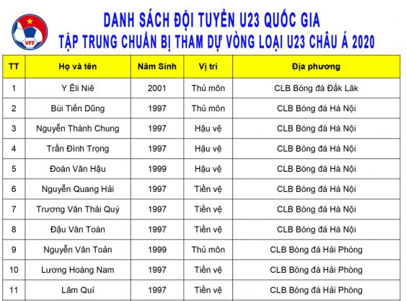
Giải nghĩa từ
Danh sách: là 1 bản liệt kê tên, thường được sắp xếp vào một bảng

Slide 17
Giải nghĩa từ
Danh sách: là 1 bản liệt kê tên, thường được sắp xếp vào một bảng

Slide 18


Luyện đọc câu dài
Chúng tôi đọc cho nhau nghe, rồi cùng nhau trao đổi về các nhận vật trong truyện mà nhóm đã chọn.
Notes:
Bài giảng thiết kế bởi: Hương Thảo - tranthao121006@gmail.com

Slide 19
Danh sách học sinh
Hôm nay chúng tôi được đọc truyện tại lớp. Cô giáo cho chúng tôi đăng kí đọc truyện theo sở thích. Dưới đây là danh sách đăng kí của tổ tôi.
Dựa vào danh sách đăng kí, cô chia lớp thành ba nhóm, mỗi nhóm đọc một truyện. Chúng tôi đọc cho nhau nghe, rồi cùng nhau trao đổi về các nhận vật trong truyện mà nhóm đã chọn.
Đọc nối tiếp đoạn lần 2

Slide 20


Luyện đọc nhóm
Yêu cầu
- Phân công đọc theo đoạn
- Tất cả thành viên đều đọc
- Giải nghĩa từ cùng nhau

Slide 21
Danh sách học sinh
Hôm nay chúng tôi được đọc truyện tại lớp. Cô giáo cho chúng tôi đăng kí đọc truyện theo sở thích. Dưới đây là danh sách đăng kí của tổ tôi.
Dựa vào danh sách đăng kí, cô chia lớp thành ba nhóm, mỗi nhóm đọc một truyện. Chúng tôi đọc cho nhau nghe, rồi cùng nhau trao đổi về các nhận vật trong truyện mà nhóm đã chọn.
Đọc theo nhóm

Slide 22


Luyện đọc toàn bài
Tiêu chí đánh giá
1
Đọc đúng
2
Đọc to, rõ
3
Ngắt nghỉ đúng chỗ

Slide 23
Danh sách học sinh
Hôm nay chúng tôi được đọc truyện tại lớp. Cô giáo cho chúng tôi đăng kí đọc truyện theo sở thích. Dưới đây là danh sách đăng kí của tổ tôi.
Dựa vào danh sách đăng kí, cô chia lớp thành ba nhóm, mỗi nhóm đọc một truyện. Chúng tôi đọc cho nhau nghe, rồi cùng nhau trao đổi về các nhận vật trong truyện mà nhóm đã chọn.
Đọc toàn bài

Slide 24


